Slide 1
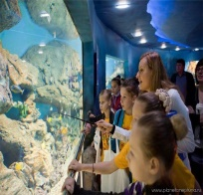
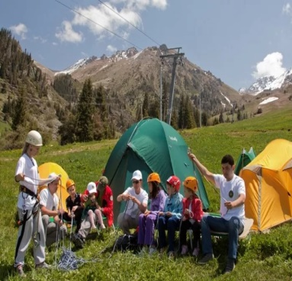
Сетевой Ресурсный центр как фактор повышения потенциала инновационного развития образовательного кластера
Макарский
Анатолий
Моисеевич
Зам. директора по НМР ДТДиМ Колпинского района СПб,
кандидат педагогических наук, доцент
Почетный работник общего,
член Научно-методического Совета Центра детско-юношеского туризма, краеведения и организации отдыха и оздоровления детей ФГБОУ ФЦДО

Slide 2
Сетевые проекты и объединяющие смыслы
Сети формируют «новые» объединяющие смыслы, практически осваиваемые в offline- и online-пространствах
Побуждают участников сети к локальным или масштабным коллективным действиям в образовании и воспитании.
Определяют «репертуар» индивидуальных и коллективных действий сетевых структур на достижение результата
Решат проблему дефицита ресурсов
Компенсируют «кризис» социального партнерства
В.В. Путин отмечает особую роль «социальных лифтов» продвижения человека на основе его способностей и талантов
Сетевое взаимодействие представляется таким «Социальным лифтом», способным обеспечивать условия не только для продвижения отдельных педагогов, так и для инновационного поиска образовательных организаций территории Колпинского района и СПб
Сетевое взаимодействие преодолевает сопротивление инновациям
Сетевое взаимодействие – ведущая форма социального партнерства

Slide 3
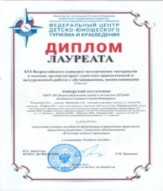
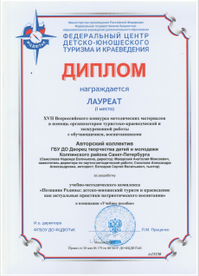
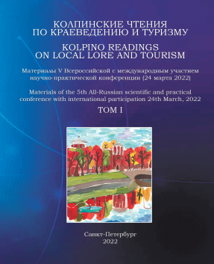
В 2018-22 годах ДТДиМ совместно с сетевыми организациями-участниками
подготовили и издали
11 учебных пособий
по ДЮТ и краеведению
В течение
пяти последних лет
Ресурсный центр занимал I место и становился дипломантом в XV, XVI, XVII и XIX Всероссийских конкурсах методических материалов в номинации «Учебное пособие»
СЕТЕВЫЕ ИЗДАТЕЛЬСКИЕ ПРОЕКТЫ –
победители Всероссийских конкурсов
В 2018-2022 гг. Дворец издал 11 томов материалов «Колпинских чтений по краеведению и туризму» и 4 тома - «Колпинские чтения: детско-юношеский туристско-краеведческий форум», позволяющих позиционировать и продвигать результаты научно-методической, педагогической и исследовательской деятельности педагогов не только Санкт-Петербурга, России, но и стран СНГ; обмениваться опытом по вопросам туристско-краеведческой деятельности с обучающимися

Slide 4
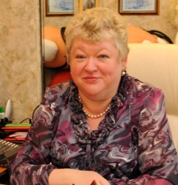
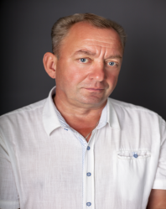
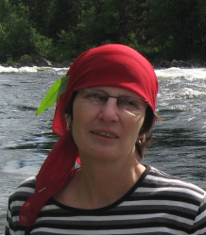
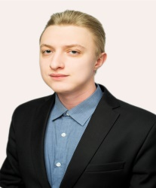
Всероссийский статус КОЛПИНСКИХ ЧТЕНИЙ – сетевой успех
Успешность педагогов - через повышение их публикационной активности
Коллектив авторов-составителей ДТДиМ под руководством директора
Самсоновой Надежды Евгеньевны трижды становился Лауреатом Международного конкурса «Золотой Компас» в номинации «Пропаганда лучшего научно-педагогического и методического опыта развития детско-юношеского туризма и краеведения» и «Учебно-методические пособия»
В конференциях за 5 лет с публикациями приняло участие более 1500 человек (2 члена-корреспондента РАН, около 70 докторов, 250 кандидатов наук, более 500 педагогов, более 300 школьников, студентов, магистрантов, аспирантов), опубликовано 1388 статей. География участников обширна: за 5 лет представлены 61 регион России и 6 стран СНГ, Сербия, Франция
Конференции
проводятся в рамках
ПЕТЕРБУРГСКОГО МЕЖДУНАРОДНОГО
ОБРАЗОВАТЕЛЬНОГО
ФОРУМА
КОНФЕРЕНЦИЯ «Колпинские чтения по краеведению и туризму» включена в Календарь всероссийских мероприятий по туристско- краеведческой деятельности и в сфере организации отдыха и оздоровления детей в 2023 году ФГБОУ ДО ФЦДО

Slide 5
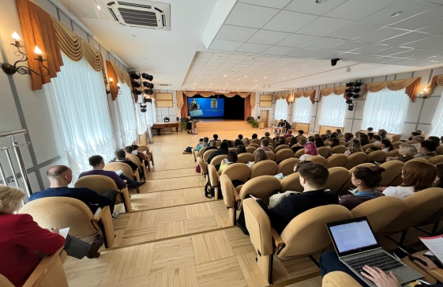
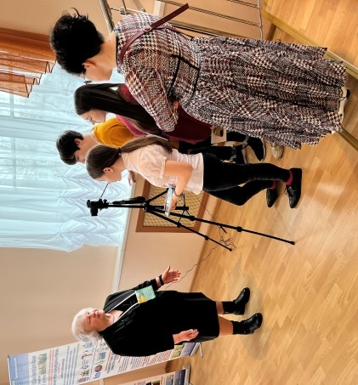
МОЛОДЕЖНЫЙ ТУРИСТСКО-КРАЕВЕДЧЕСКИЙ ФОРУМ
Основная цель конференции – повышение значимости краеведческих исследований и туристско-краеведческой работы обучающихся в развитии их социальных инициатив и проектной деятельности
Всероссийская конференция конкурс-публикаций «Колпинские чтения: детско-юношеский туристско-краеведческий форум» это:
конференция под эгидой Федерального центра дополнительного образования и Минпросвещения России;
обмен опытом туристско-краеведческой работы среди школьников и студентов со всей России и ближнего зарубежья;
бесплатные публикации в молодежном научном сборнике;
участие в конкурсе на лучшую публикацию;
сертификаты и дипломы;
возможность получить дополнительные баллы к ЕГЭ и другие формы поощрения и поддержки
V ВСЕРОССИЙСКАЯ С МЕЖДУНАРОДНЫМ УЧАСТИЕМ НАУЧНО-ПРАКТИЧЕСКАЯ КОНФЕРЕНЦИЯ-КОНКУРС ПУБЛИКАЦИЙ «КОЛПИНСКИЕ ЧТЕНИЯ: ДЕТСКО-ЮНОШЕСКИЙ ТУРИСТСКО-КРАЕВЕДЧЕСКИЙ ФОРУМ» ВОШЛА В ПЕРЕЧЕНЬ ОЛИМПИАД И ИНЫХ ИНТЕЛЛЕКТУАЛЬНЫХ И (ИЛИ) ТВОРЧЕСКИХ КОНКУРСОВ, МЕРОПРИЯТИЙ, НАПРАВЛЕННЫХ НА РАЗВИТИЕ ИНТЕЛЛЕКТУАЛЬНЫХ И ТВОРЧЕСКИХ СПОСОБНОСТЕЙ, СПОСОБНОСТЕЙ К ЗАНЯТИЯМ ФИЗИЧЕСКОЙ КУЛЬТУРОЙ И СПОРТОМ, ИНТЕРЕСА К НАУЧНОЙ (НАУЧНО-ИССЛЕДОВАТЕЛЬСКОЙ), ИНЖЕНЕРНО-ТЕХНИЧЕСКОЙ, ИЗОБРЕТАТЕЛЬСКОЙ, ТВОРЧЕСКОЙ, ФИЗКУЛЬТУРНО-СПОРТИВНОЙ ДЕЯТЕЛЬНОСТИ, А ТАКЖЕ НА ПРОПАГАНДУ НАУЧНЫХ ЗНАНИЙ, ТВОРЧЕСКИХ И СПОРТИВНЫХ ДОСТИЖЕНИЙ, НА 2022/23 УЧЕБНЫЙ ГОД

Slide 6
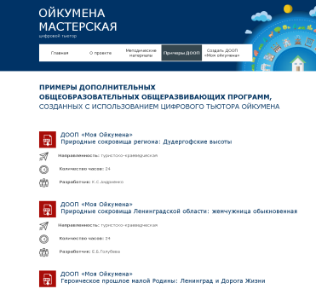
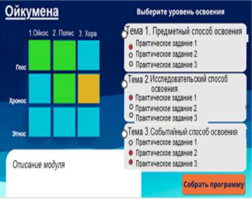
Сотрудники ДТДиМ разработали инновационный образовательный проект ЦИФРОВОЙ ТЬЮТОР «МАСТЕР ОЙКУМЕНЫ»:
конструирование ДООП
«Моя ойкумена»
Цифровой тьютор «Мастер ойкумены» – это конструктор ДООП туристско-краеведческой направленности..
Инновационный продукт предназначен для педагогов дополнительного образования, учителей, школьников и родителей. Он доступен для детей с ОВЗ
В основу конструктора положена концепция ойкумены как освоенной части географического пространства – своего мира для конкретного человека, социальной группы, этноса, исторической общности

Slide 7
ДТДиМ совместно с сетевыми партнерами является организатором
3-х Всероссийских мероприятий
Всероссийский конкурс на лучшую статью –
признание успеха «КОЛПИНСКИХ ЧТЕНИЙ»
В рамках «взрослых» «Колпинских чтений по краеведению и туризму» совместно с Центром детско-юношеского туризма, краеведения и организации отдыха и оздоровления детей ФГБОУ ФЦДО проводится Всероссийский конкурс на лучшую публикацию «Маршрутами инновационного поиска» (среди ученых, педагогов, специалистов в сфере туристско-краеведческой деятельности)
В рамках «молодежных» «Колпинских чтений» – детско-юношеского туристско-краеведческого форума – проводится конкурс на лучшую публикацию среди обучающихся учреждений основного, дополнительного, среднего профессионального и высшего образования (конференция-конкурс включена в Перечень олимпиад и интеллектуальных и творческих конкурсов Минпросвещения России на 2022-2023 учебный год)
Награждены 45 участников – авторов «взрослых» «Колпинских чтений» 1 и 2 томов, а также 30 обучающихся – участников «молодежных» «Колпинских чтений»
2022 год
3 организациям вручены специальные дипломы оргкомитета за активное участие педагогов в конкурсе, 11 организаций получили специальные дипломы за активное участие обучающихся
http://rc-dtdm.spb.ru/?page_id=2796
http://rc-dtdm.spb.ru/?page_id=3255

Slide 8
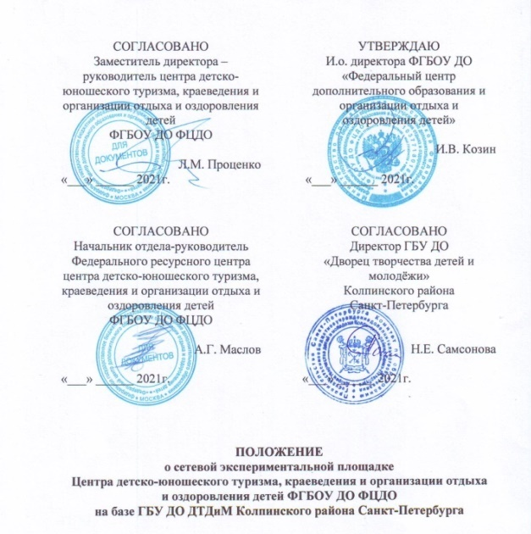
Дворец творчества –сетевая экспериментальная площадка Центра детско-юношеского туризма, краеведения и организации отдыха и оздоровления детей ФГБОУ ФЦДО
Основные направления деятельности
разработка и апробация:
методов, методик и технологий в области организации деятельности детских объединений;
технологий проектирования программ воспитания;
способов сетевого взаимодействия организаций, осуществляющих экспериментальную деятельность
Организации-партнеры

Slide 9
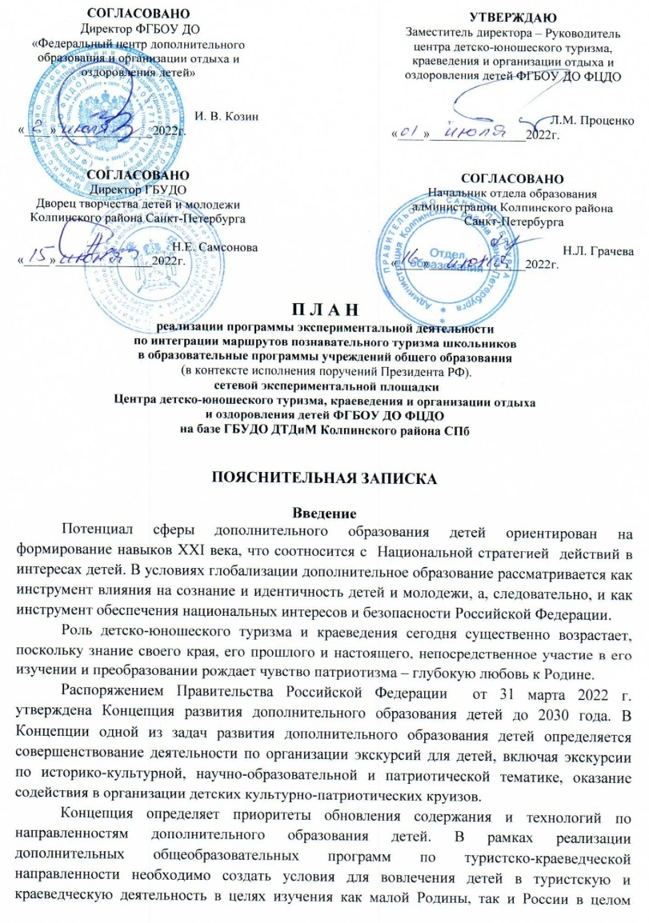
РЕЗУЛЬТАТ: Примерная программа воспитания прошла апробацию в 16 регионах России
План реализации экспериментальной работы
Апробационные площадки регионов Российской Федерации
Представлено
7 из 8
федеральных
округов РФ
31
организация-участник
КЕМЕРОВСКИЙ ОБЛАСТНОЙ ЦЕНТР
ДЕТСКОГО И ЮНОШЕСКОГО
ТУРИЗМА И ЭКСКУРСИЙ

Slide 10
Дополнительная профессиональная программа профессиональной переподготовки «ПЕДАГОГ ДОПОЛНИТЕЛЬНОГО ОБРАЗОВАНИЯ В ОБЛАСТИ ДЕТСКО-ЮНОШЕСКОГО ТУРИЗМА И КРАЕВЕДЕНИЯ»
Подробнее:
http://rc-dtdm.spb.ru/?page_id=3195
В процессе обучения решаются следующие задачи:
сформировать у слушателей профессиональные компетенции в области детско-юношеского туризма и краеведения и туристско-краеведческого образования;
приобрести практические навыки и опыт профессиональной деятельности в детско-юношеском туризме и краеведении в условиях учебно-тренировочного похода, полевой практики или экспедиции
Заявки на сайте РГПУ
Цель программы - подготовка квалифицированных педагогов дополнительного образования для образовательных учреждений, реализующих программы туристско-краеведческой направленности
Отличие от аналогов:
Получение квалификации «Педагог дополнительного образования».
Категория слушателей: педагоги дополнительного образования, педагоги-организаторы, методисты, учителя, студенты, обучающиеся по программам бакалавриата и магистратуры и СПО

Slide 11
Учебный план – 936 часов (3 семестра)
Модуль «Общегеографический»
Модуль «Психолого-педагогический»
Картография с основами топографии;
Геология с основами геоморфологии;
Основы метеорологии, климатологии и гидрологии;
Ландшафтоведение и биогеография;
Физическая география и ландшафты России
ГИС в географии
Общие основы педагогики и психологии;
Командообразование и методы групповой работы

Slide 12
Учебный план
Модуль «Методический»
Модуль «Здоровьесберегающий»
Методика обучения географии и краеведению;
Методика воспитания в детских туристско-краеведческих объединениях
Теоретические основы безопасности в туризме;
Психологическое сопровождение участников туристских групп и первая помощь при заболеваниях и травмах

Slide 13
Учебный план
Модуль «Спортивно-оздоровительный туризм»
Модуль «Краеведение»
Спортивно-оздоровительный туризм, детско-юношеский и школьный познавательный туризм;
Основы туристской техники и тактики и материально-техническое обеспечение активных видов туризма;
Основы ориентирования и спутниковой навигации;
Проектирование и разработка туристских маршрутов
Основы краеведения;
Школьное краеведение

Slide 14
Кадровый состав, практики, итоговая аттестация
Лучшие педагоги-практики Санкт-Петербурга
Петров Дмитрий Владимирович, педагог дополнительного образования, ГБУДО ДТДиМ Колпинского района СПб, ст.инструктор – гид проводник СТ, чемпион РФ и мира по спортивному туризму
Подлевских Александра Никитична, методист туристско-спортивного отдела ГБУДО ДДТ Приморского района Санкт-Петербурга, эксперт ФГБОУ ДО ФЦДО по информационному сопровождению деятельности
Гусаков Сергей Владимирович, заведующий туристско-спортивным отделом ГБУДО ДДТ Приморского района Санкт-Петербурга
Петушкова Ирина Николаевна, методист ГБОУ школы №454 Колпинского района Санкт-Петербурга, аналитик Ресурсного центра ГБУДО ДТДиМ Колпинского района СПб
Лажникова Анна Евгеньевна, педагог дополнительного образования, руководитель историко-краеведческого клуба «Петрополь», ГБНОУ СПБ ГДТЮ
Учебная практика
В процессе обучения решаются следующие задачи:
подготовка слушателя к работе в условиях природной обстановки;
развитие навыков комплексного изучения территории;
применения полученных результатов в образовательном процессе
Производственная практика
сформировать практические умения и навыки по организации и проведению туристско-спортивного похода;
сформировать практические умения и навыки по в области сплочения коллектива туристской группы

Slide 15
ДОПОЛНИТЕЛЬНАЯ ПРОФЕССИОНАЛЬНАЯ ПРОГРАММА ПОВЫШЕНИЯ КВАЛИФИКАЦИИ «СЕТЕВОЕ ВЗАИМОДЕЙСТВИЕ И СОЦИАЛЬНОЕ ПАРТНЕРСТВО В РЕАЛИЗАЦИИ ПРОГРАММ ШКОЛЬНОГО ПОЗНАВАТЕЛЬНОГО ТУРИЗМА»
Основная цель программы - внедрение в систему общего и дополнительного образования современных подходов к организации сетевого взаимодействия и социального партнерства в сфере школьного познавательного туризма
Форма обучения: очная
Категории слушателей:
учителя истории и географии, начальной школы и др.;
специалисты воспитательных служб;
педагоги дополнительного образования;
тренеры-преподаватели;
методисты (внешкольного учреждения, образовательного учреждения, учебно-методического кабинета / центра и пр.);
педагоги-организаторы (внешкольного учреждения, образовательного учреждения и пр.);
заведующие ОДОД общеобразовательных учреждений.
Срок обучения: 72 часа, 24 недели, 7 месяцев.
Режим занятий: 3–4 часа в день, 1 день в неделю
Форма контроля: разработанный познавательный маршрут для школьников или УМК познавательного маршрута.
По окончании курса при условии положительной аттестации выдается удостоверение о повышении квалификации государственного образца

Slide 16
МОДУЛЬНЫЙ УЧЕБНО-ТЕМАТИЧЕСКИЙ ПЛАН
дополнительной профессиональной программы повышения квалификации
«Сетевое взаимодействие и социальное партнерство в реализации туристско-краеведческих программ и инновационных проектов, нацеленных на формирование российской идентичности»
№ п.п. | Наименование разделов | Количество часов |  |  |  | Формы контроля
 |  | Всего | Лекции | Практич. занятия | Самост. работа
ИНВАРИАНТНАЯ ЧАСТЬ (5 МОДУЛЕЙ)
Модуль 1. Сетевое взаимодействие и социальное партнерство в системе дополнительного образования
1.1. | Нормативно-правовая база и организационно-содержательная структура сетевого взаимодействия и социального партнерства | 2 | 2 |  |  | Устный опрос
1.2. | Сетевое взаимодействие в детско-юношеском туризме и краеведении и образовательной деятельности иной направленности | 2 | 2 |  |  | Устный опрос
1.3. | Разработка ДООП с использованием технологий сетевого взаимодействия | 2 | 2 |  |  | Подведение итогов работы с технической и нормативной и документацией
1.4. | Социальное и сетевое партнерство в туристско-краеведческой деятельности и его роль в формировании российской идентичности | 4 |  | 2 | 2 | Промежуточная аттестация слушателей

Slide 17
МОДУЛЬНЫЙ УЧЕБНО-ТЕМАТИЧЕСКИЙ ПЛАН
дополнительной профессиональной программы повышения квалификации
«Сетевое взаимодействие и социальное партнерство в реализации туристско-краеведческих программ и инновационных проектов, нацеленных на формирование российской идентичности»
Модуль 2. Теоретические и нормативно-правовые основы проектирования и организации школьного познавательного туризма
2.1. | Теоретические основы организации туристской деятельности. Подходы к понятию «школьный познавательный туризм» | 2 | 2 |  |  | Деловая игра
2.2. | Школьное краеведение и его роль в развитии познавательного туризма | 2 |  | 2 |  | Подведение итогов работы с учебными изданиями
2.3. | История организации краеведческого школьного туризма в России и современный ее этап развития | 2 | 2 |  |  | Деловая игра
2.4. | Нормативно-правовые основы организации школьного познавательного туризма. Учет возрастных особенностей, индивидуальных потребностей и интересов учащихся | 2 |  | 2 |  | Промежуточная аттестация слушателей

Slide 18
МОДУЛЬНЫЙ УЧЕБНО-ТЕМАТИЧЕСКИЙ ПЛАН
дополнительной профессиональной программы повышения квалификации
«Сетевое взаимодействие и социальное партнерство в реализации туристско-краеведческих программ и инновационных проектов, нацеленных на формирование российской идентичности»
Модуль 3. Основы проектирования природоориентированных школьных познавательных туров
3.1. | Ландшафтно-экологические условия и ресурсы как основа разработки программ школьных познавательных туров | 4 | 2 |  | 2 | Проверка работы слушателей с источниками
3.2. | Методика организации исследовательской деятельности школьников в природной среде | 2 | 2 |  |  | Устный опрос
3.3. | Основы проектирования школьных экологических туров и программ в пределах ООПТ | 2 | 2 |  |  | Устный опрос
3.3.1. | Проектирование экологических троп и методика проведения природоведческих экскурсий для школьников | 2 |  | 2 |  | Деловая игра
3.3.2 | Организация школьных экологических лагерей и технология проведения мероприятий экологической направленности | 2 |  |  | 2 | Промежуточная аттестация слушателей

Slide 19
МОДУЛЬНЫЙ УЧЕБНО-ТЕМАТИЧЕСКИЙ ПЛАН
дополнительной профессиональной программы повышения квалификации
«Сетевое взаимодействие и социальное партнерство в реализации туристско-краеведческих программ и инновационных проектов, нацеленных на формирование российской идентичности»
Модуль 4. Основы проектирования культурно-исторических школьных познавательных туров
4.1. | Технология выявления и оценки культурных условий и ресурсов территории для проектирования школьных познавательных туров | 2 | 2 |  |  | Проверка работы слушателей с источниками
4.2. | Методика организации исследовательской деятельности школьников в процессе участия в культурно-исторических краеведческих турах | 2 |  | 2 |  | Ролевая игра
4.3. | Особенности проектирования школьных познавательных туров | 2 | 2 |  |  | Итоговая расчетно-графическая работа: программа тура
4.3.1. | Специфика проектирования и организации этнокультурных познавательных туров | 2 |  | 2 |  | Тренинг
4.3.2. | Специфика проектирования познавательных туров и туристских мероприятий военно-исторической тематики | 2 |  |  | 2 | Семинар по обмену опытом
4.3.3 | Специфика проектирования познавательных туров, посвященных жизни выдающихся людей: «География биографии» | 2 |  |  | 2 | Защита реферата

Slide 20
МОДУЛЬНЫЙ УЧЕБНО-ТЕМАТИЧЕСКИЙ ПЛАН
дополнительной профессиональной программы повышения квалификации
«Сетевое взаимодействие и социальное партнерство в реализации туристско-краеведческих программ и инновационных проектов, нацеленных на формирование российской идентичности»
Модуль 5. Технология разработки экскурсионных программ школьных познавательных туров
5.1. | Основы проектирования школьных познавательных туров: логистика, тайминг, концепция, содержание, его связь с учебными планами и школьной программой | 4 | 2 |  | 2 | Итоговая расчетно-графическая работа: технологическая карта экскурсии
5.2. | Методические и технологические инновации в организации школьных познавательных туров | 2 | 2 |  |  | мастер-класс
5.3. | Технология оформления и организации туристских поездок школьных групп. Нормы и правила техники безопасности как основа технологий проектирования и реализации туристско-экскурсионного продукта для школьников. | 2 |  | 2 |  | Ролевая игра
5.4 | Методические основы создания комплекса учебно-методических материалов для школьных туров (экскурсий) | 2 | 2 |  |  | Промежуточная аттестация слушателей

Slide 21
МОДУЛЬНЫЙ УЧЕБНО-ТЕМАТИЧЕСКИЙ ПЛАН
дополнительной профессиональной программы повышения квалификации
«Сетевое взаимодействие и социальное партнерство в реализации туристско-краеведческих программ и инновационных проектов, нацеленных на формирование российской идентичности»
ВАРИАТИВНАЯ ЧАСТЬ (2 МОДУЛЯ)
Модуль 1 (№6 по общей нумерации). Организация школьного познавательного туризма в городской среде
6.1. | Городская среда как объект интереса туристов-школьников и внеаудиторное образовательно-воспитательное пространство | 4 | 2 |  | 2 | мастер-класс
6.2. | Специфика проектирования экскурсионных программ в городском туризме | 4 |  | 2 | 2 | Защита реферата
6.3. | Проектирование маршрутов городского туризма в рамках школьных познавательных туров | 4 |  | 2 | 2 | Промежуточная аттестация слушателей

Slide 22
МОДУЛЬНЫЙ УЧЕБНО-ТЕМАТИЧЕСКИЙ ПЛАН
дополнительной профессиональной программы повышения квалификации
«Сетевое взаимодействие и социальное партнерство в реализации туристско-краеведческих программ и инновационных проектов, нацеленных на формирование российской идентичности»
Модуль 2 (№7 по общей нумерации). Особенности экскурсионной деятельности в процессе реализации программ школьных познавательных туров
7.1. | Предметно-тематический подход к экскурсионному показу городской среды. Особенности дидактических материалов | 2 | 2 |  |  | Итоговая работа: разработка дидактических материалов к экскурсии
7.2. | Профессиограмма экскурсовода, реализующего экскурсии в городской среде | 2 | 2 |  |  | Обсуждение
7.3. | Формы и виды экскурсий для школьников: классические формы и иммерсивные методы их проведения | 2 |  | 2 |  | Круглый стол
 | Аттестация | 2 |  |  |  | Защита выпускной аттестационной работы
 | ИТОГО | 72 | 32 | 20 | 18

Slide 23
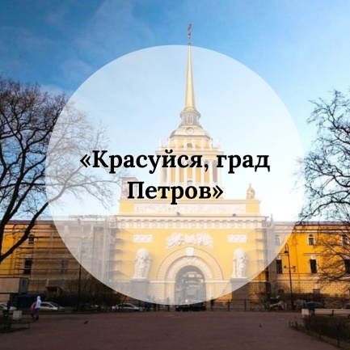
Реестр школьного познавательного туризма
Ресурсный центр ГБУДО ДТДиМ Колпинского района СПб создал 5 региональных маршрутов, которые вошли в федеральный реестр школьных маршрутов, созданный в исполнение поручений Президента Российской Федерации по итогам встречи Президента РФ со школьниками во Всероссийском детском центре «Океан» от 1 сентября 2021 г. № Пр-1806, а также поручения Заместителя Председателя Правительства Российской Федерации Т.А. Голиковой от 11 ноября 2021 года № ТГ-П44-16051

Slide 24
Контактная информация
http://rc-dtdm.spb.ru/
http://www.dtdm.spb.ru/
https://vk.com/zentrturizm
dtdmklp@obr.gov.spb.ru
dtdm@dtdm.spb.ru
makarski@mail.ru

